Slide 1
E-Commerce

Slide 2
Tujuan
Mahasiswa memahami defenisi e-commerce
Mahasiswa mengetahui klasifikasi e-commerce
Mahasiswa mengetahui batasan e-commerce
Mahasiswa mengetahui teknologi e-commerce
Mahasiswa memiliki pemahaman dasar akan tantangan dan peluang e-commerce

Slide 3
Topik
Definisi electronic commerce (e-Commerce) dan pengkategoriannya.
Konsep dan struktur e-Commerce.
Tipe transaksi melalui e-Commerce.
Model bisnis e-Commerce.
Manfaat e-Commerce bagi perusahaan, konsumen dan masyarakat.
Hambatan dan tantangan e-Commerce.

Slide 4
Konsep Dasar Electronic Commerce
Internet berkembang menjadi saluran distribusi global utama untuk produk, jasa, lapangan pekerjaan bidang manajerial dan profesional
Dampaknya mengubah perekonomian, struktur pasar dan industri, produk dan jasa serta aliran distribusinya, segmentasi pasar, nilai bagi konsumen, perilaku konsumen, lapangan pekerjaan dan pasar tenaga kerja
Dampaknya juga terjadi pada masyarakat dan politik, dan perspektif kita terhadap dunia dan diri kita didalamnya.

Slide 5
Electronic Commerce: Definisi dan Konsep
E-commerce dapat didefinisikan dari beberapa perspektif:
Komunikasi: pengiriman barang, jasa, informasi, atau pembayaran melalui jaringan komputer atau sarana electronik lainnya
Perdagangan: penyediaan sarana untuk membeli dan menjual produk, jasa, dan informasi melalui Internet atau fasilitas online lainnya
Proses Bisnis: menjalankan proses bisnis secara elektronik melalui jaringan elektronik, menggantikan proses bisnis fisik dengan informasi
Layanan: cara bagi pemerintah, perusahaan, konsumen, dan manajemen untuk memangkas biaya pelayanan/operasi sekaligus meningkatkan mutu dan kecepatan layanan bagi konsumen
Pembelajaran: sarana pendidikan dan pelatihan online untuk sekolah, universitas, dan organisasi lain termasuk perusahaan
Kolaborasi: metoda kolaborasi antar dan intra organisasi
Komunitas: tempat berkumpul (mangkal) bagi anggota suatu masyarakat untuk belajar, mencari informasi, melakukan transaksi, dan berkolaborasi

Slide 6
Kategorisasi e-Commerce
Pure vs. Partial e-Commerce tergantung dari derajat digitasi (transformasi dari fisik ke digital):
produk (jasa) yang dijual;
proses bisnis; dan
agen penyalur (dengan digital intermediary)
Perusahaan Brick & Mortar yaitu perusahaan model “ekonomi lama” yang melakukan sebagian besar aktivitas bisnisnya secara manual (off-line), menjual produk fisik melalui agen penyalur fisik
Perusahaan Virtual (pure-play) semua aktivitas bisnis dilakukan online
Perusahaan Click & Mortar melakukan aktivitas EC, tetapi aktivitas bisnis utama dilakukan di dunia fisik
Pasar elektronik (e-marketplace) pasar online dimana pembeli dan penjual bertemu untuk bertukar produk, jasa, uang, atau informasi

Slide 7
Struktur dan Klasifikasi e-Commerce
Dua tipe umum e-commerce:
business-to-consumer (B2C) : transaksi online terjadi antara perusahaan dengan konsumen individual
e-tailing: ritel online, biasanya B2C
business-to-business (B2B): perusahaan melakukan transaksi online dengan perusahaan lain.

Slide 8
Struktur dan Klasifikasi e-Commerce
Infrastrukturnya
Internet: jaringan global
Intranet: jaringan milik perusahaan atau organisasi yang menggunakan teknologi Internet, seperti protokol Internet, browser Web, dsb.
Extranet: jaringan melalui Internet yang menghubungkan beberapa intranet
Selain infrastruktur, E-Commerce juga ditunjang oleh lima pilar:
SDM (People)
Peraturan/perundangan publik (Public Policy)
Pemasaran dan periklanan (Marketing and Advertisement)
Layanan-layanan pendukung (Support and Services)
Kemitraan usaha (Business Partnerships)

Slide 9
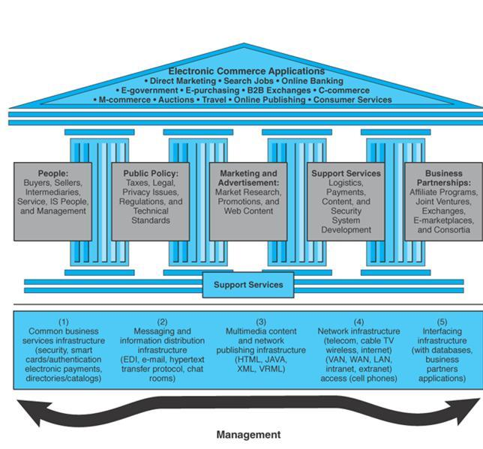
Framework e-Commerce

Slide 10
Klasifikasi EC menurut Pola Interaksi/Transaksi
B2B dan B2C
business-to-business-to-consumer (B2B2C): model EC dimana suatu perusahaan menjual produk atau jasa kepada perusahaan lain yang memiliki konsumennya sendiri
pemasok
konsumen
Portal EC
konsumen
pemasok
konsumen
konsumen
konsumen
konsumen
konsumen
pemasok
B2B2C

Slide 11
Klasifikasi e-Commerce menurut Pola Interaksi/Transaksi
consumer-to-business (C2B):
model EC dimana individu menggunakan Internet untuk menjual produk atau jasa kepada perusahaan atau individu, atau untuk mencari penjual atas produk atau jasa yang diperlukannya
konsumen
konsumen
Portal E-Commerce
konsumen
konsumen
konsumen
konsumen
konsumen
Perusahaan
C2B
consumer-to-consumer (C2C):
model EC dimana konsumen menjual (bertransaksi) langsung kepada konsumen lain
konsumen
konsumen
konsumen
Portal EC
konsumen
konsumen
konsumen
konsumen
konsumen
konsumen
konsumen
konsumen
konsumen
konsumen
konsumen
C2C

Slide 12
mobile commerce (m-commerce):
transaksi dan aktivitas EC dilakukan dengan teknologi wireless (misal telepon selular)
location-based commerce (l-commerce): transaksi m-commerce yang ditargetkan pada individu di lokasi dan waktu tertentu
intrabusiness EC: kategori EC untuk aktivitas internal suatu organisasi yang melibatkan pertukaran barang, jasa, atau informasi antara berbagai bagian dan individu dalam perusahaan
business-to-employees (B2E): model EC dimana organisasi menyediakan jasa, informasi, atau produk kepada individu karyawannya
intrabusiness EC: kategori EC untuk aktivitas internal suatu organisasi yang melibatkan pertukaran barang, jasa, atau informasi antara berbagai bagian dan individu dalam perusahaan
business-to-employees (B2E): model EC dimana organisasi menyediakan jasa, informasi, atau produk kepada individu karyawannya

Slide 13
collaborative commerce (c-commerce):
model EC dimana beberapa individu atau kelompok berkomunikasi dan berkolaborasi secara online
e-learning: penyampaian informasi secara online untuk tujuan pelatihan dan pendidikan
exchange (e-exchange): pasar elektronik untuk umum yang beranggotakan banyak pembeli dan penjual
exchange-to-exchange (E2E): model EC dimana beberapa e-exchange berhubungan satu sama lain untuk pertukaran informasi
e-government: model EC dimana organisasi pemerintah membeli atau menyediakan produk, jasa, atau informasi bagi perusahaan atau individu warganegara

Slide 14
Teknologi Pendahulu e-Commerce
1970-an: inovasi seperti electronic funds transfer (EFT)—dana dikirim secara elektronis dari satu organisasi ke organisasi lain (terbatas di kalangan perusahaan besar)
electronic data interchange (EDI)— media transfer dokumen rutin elektronis (terjadi perluasan penggunaan termasuk perusahaan manufaktur, ritel, dan pelayanan)
interorganizational system (IOS)—travel reservation systems dan stock trading

Slide 15
Sejarah singkat E-Commerce
1969: Internet dilahirkan dari riset pemerintah AS, pada awalnya hanya untuk kalangan teknis di lembaga pemerintah, ilmuwan, dan penelitian akademis
1990-an: terjadi komersialisasi Internet dan pertumbuhan perusahaan dot-coms, atau Internet start-ups menjamur
Berbagai inovasi dibidang aplikasi dari penjualan online sampai e-learning bermunculan
Umumnya perusahaan besar dan sedang di AS telah memiliki situs Web
Umumnya perusahaan besar di AS telah memiliki portal lengkap
1999: fokus e-Commerce bergerak dari B2C ke B2B
2001: terjadi pergerakan fokus dari B2B ke e-government, e-learning, dan m-commerce
E-Commerce akan terus berevolusi

Slide 16
Catatan Sejarah E-Commerce
e-Commerce Sukses
Virtual EC
eBay
VeriSign
AOL
Checkpoint
Click & mortar
Cisco
General Electric
IBM
Intel
Schwab
e-Commerce Gagal
1999 perusahaan dot-com mulai bertumbangan
E-Commerce belum mati!
Tingkat kegagalan dot-com turun drastis
Terjadi konsolidasi E-Commerce
Banyak perusahaan pure EC memperluas operasinya dan berhasil meningkatkan penjualan (Amazon.com)

Slide 17
Model Bisnis e-Commerce
Business Model: metoda melakukan usaha yang dapat menghasilkan revenue bagi perusahaan untuk menjamin kelangsungan hidupnya
Tiga komponen utama:
Target konsumen dan potensinya
Modal persaingan: formula produk dan layanan
Profit yang dapat diperoleh

Slide 18
Struktur Model Bisnis
Revenue model: deskripsi bagaimana perusahaan atau proyek e-Commerce dapat menghasilkan revenue, misal:
Penjualan
Komisi transaksi
Iuran anggota atau biaya pendaftaran
Iklan
Royalty
Sumber revenue lain
Value proposition: Keuntungan yang diperoleh dari usaha e-Commerce, misal:
Efisiensi pencarian produk dan transaksi bagi pembeli
Ketergantungan Pelanggan (lock-in)
Citra perusahaan
Agregasi informasi
Kolaborasi dengan perusahaan lain

Slide 19
Model Bisnis Umum e-Commerce
Penjualan online (langsung tanpa melalui perantara)
Sistem tender (reverse auction) elektronik: suatu model dimana seorang pembeli meminta kandidat penjual untuk mengajukan penawaran harga; pemenangnya yang mengajukan harga terendah
Lelang dengan harga beli “name your own price”: suatu model dimana pembeli menentukan harga yang ia mampu bayar dan mengundang para penjual yang dapat menjual dengan harga tersebut
Affiliate marketing: suatu perjanjian dimana rekanan pemasaran (perusahaan, organisasi, atau bahkan perorangan) mengacu konsumen ke situs Web penjual
Viral marketing: pemasaran dari “mulut ke mulut” dimana konsumen menganjurkan suatu produk atau jasa perusahaan kepada teman-temannya atau orang lain
Group purchasing: pembelian dalam skala besar yang memungkinkan sekelompok pembeli mendapatkan potongan harga
Lelang online

Slide 20
Personalisasi (kustomisasi) produk atau jasa; menciptakan produk atau jasa sesuai dengan spesifikasi yang diminta pembeli
Pasar elektronik (e-market) dan exchange
Integrator rantai pertambahan nilai (value chain integrator)
Penyedia layanan Value Chain Integrator
Broker informasi (brokerage)
Pertukaran barang (barter)
Keanggotaan (membership)
Fasilitator rantai pasokan (supply chain)
Model bisnis dapat berdiri sendiri atau kombinasi dari beberapa model atau kombinasi dengan model bisnis tradisional

Slide 21
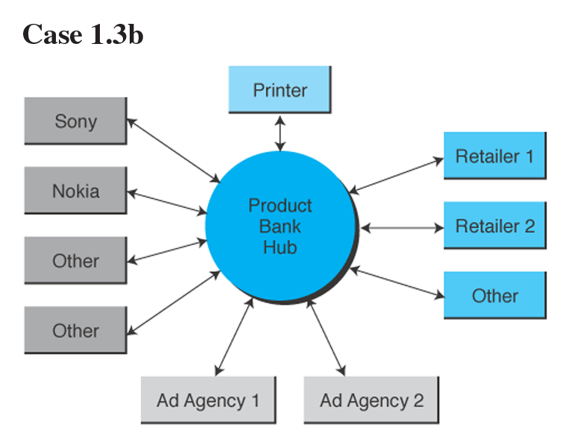
Contoh Fasilitator Rantai Pasokan
ProductBank™ menyederha- nakan rantai proses yang panjang: menggantikan aliran linear produk dan informasi dengan hub digitasi

Slide 22
Manfaat e-Commerce
MANFAAT BAGI PERUSAHAAN
Jangkauan global
Pengurangan biaya operasi
Perbaikan rantai pasokan
Penambahan jam buka: 24j/1m/365h
Kustomisasi
Model bisnis baru
Spesialisasi vendor
Kecepatan time-to-market
Biaya komunikasi/koordinasi lebih rendah
Efisiensi pengadaan
Meningkatkan hubungan dengan konsumen
Informasi yang up-to-date
Tidak harus membayar pajak/biaya usaha fisik
MANFAAT BAGI KONSUMEN
“Dimana saja – kapan saja”
Lebih banyak pilihan produk dan jasa
Harga lebih murah
Pengiriman/penyampaian segera
Ketersediaan informasi
Kesempatan berpartisipasi
Wahana komunitas elektronik
Personalisasi, sesuai selera
Tidak dikenai pajak penjualan
MANFAAT BAGI MASYARAKAT
Memungkinkan telecommuting
Peningkatan kualitas hidup
Dapat menolong masyarakat yang kurang mampu
Kemudahan mendapatkan layanan umum

Slide 23
Tantangan e-Commerce
Keamanan **Kepercayaan dan resiko
SDM**Masalah organisasi
Model bisnis
Budaya
Otentikasi user dan belum tersedianya public key infrastructure
Penipuan
Akses Internet yang lambat
Permasalahan hukum/legalitas
Masa Depan E-Commerce
2004: total volume belanja online dan transaksi B2B di AS sekitar $3 to $7 triliun, estimasi 2008:
Jumlah pengguna Internet diseluruh dunia akan mencapai 750 juta
50 persen pengguna Internet akan berbelanja online
Sumber pertumbuhan E-Commerce:
B2C dan B2B
e-government dan e-learning

Slide 24
Learning Outcomes
Mahasiswa dapat menerangkan konsep electronic commerce dan konsep electronic business. (C2)
Mahasiswa dapat menunjukkan hal-hal yang berkaitan dengan etika dan hukum sehubungan dengan transaksi e-commerce. (C3)

Slide 25
Rincian Materi
Overview of E-Business and E-Commerce
Business-to-Consumer (B2C) Electronic Commerce
Business-to-Business (B2B) Electronic Commerce
Electronic Payment
Ethical and Legal Issues in E-Business
Membahas Kasus : "The San Fransisco Giants Enhance Their Fan's Experience"

Slide 26
Introduction to Information Technology
Authors: Turban, Rainer and Potter
Publisher: John Wiley & Sons, Inc.
Slides by: Hellene Bankowski, Professor, Philadelphia University
Copyright 2007 John Wiley & Sons, Inc
Chapter 6
26

Slide 27
Chapter 6
E-Business and E-Commerce
Copyright 2007 John Wiley & Sons, Inc
Chapter 6
27

Slide 28
Chapter Outline
6.1 Overview of E-Business & E-Commerce
6.2 Business-to-Consumer (B2C) E-Commerce
6.3 Business-to-Business (B2B) E-Commerce
6.4 Electronic Payments
6.5 Ethical and Legal Issues in E-Business
Copyright 2007 John Wiley & Sons, Inc
Chapter 6
28

Slide 29
Learning Objectives
Describe electronic commerce, including its scope, benefits, and limitations.
Distinguish between pure and partial electronic commerce.
Understand the basics of how online auctions work.
Copyright 2007 John Wiley & Sons, Inc
Chapter 6
29

Slide 30
Learning Objectives (Continued)
Differentiate among business-to-consumer, business-to-business, consumer-to-consumer, business-to-employee and government-to-citizen electronic commerce.
Describe the major e-commerce support services, specifically payments and logistics.
Discuss some ethical and legal issues relating to e-commerce.
Copyright 2007 John Wiley & Sons, Inc
Chapter 6
30

Slide 31
6.1 Overview
Electronic commerce (e-commerce, EC) describes the buying, selling, transferring or exchanging of products, services or information via computer networks, including the Internet.
E-business is a broader definition of EC, including buying and selling of goods and services, and also servicing customers, collaborating with partners, conducting e-learning and conducting electronic transactions within an organization.
Copyright 2007 John Wiley & Sons, Inc
Chapter 6
31

Slide 32
Overview (Continued)
Pure vs. Partial EC depends on the degree of digitization involved.
The product can be physical or digital;
The process can be physical or digital;
The delivery agent can be physical or digital.
Brick-and-mortar organizations are purely physical organizations.
Copyright 2007 John Wiley & Sons, Inc
Chapter 6
32

Slide 33
Overview (Continued)
Virtual organizations are companies that are engaged only in EC. i.e. pure EC
Click-and-mortar organizations are those that conduct some e-commerce activities, yet their business is primarily done in the physical world. i.e. partial EC
Copyright 2007 John Wiley & Sons, Inc
Chapter 6
33

Slide 34
Types of E-Commerce
Business-to-consumers (B2C)
Business-to-business (B2B)
Consumer-to-consumer (C2C)
Business-to-employee (B2E)
E-government
Copyright 2007 John Wiley & Sons, Inc
Chapter 6
34

Slide 35
Types of EC (Continued)
Mobile Commerce (m-commerce) refers to e-commerce that is conducted in a wireless environment. i.e. using cell phone to shop over the Internet
Business model is the method by which a company generates revenue to sustain itself.
Copyright 2007 John Wiley & Sons, Inc
Chapter 6
35

Slide 36
Major E-Commerce Mechanisms
Auction is a competitive process in which either a seller solicits bids from buyers or a buyer solicits bids from sellers.
Forward auctions are auctions that sellers use as a channel to many potential buyers.
Reverse auctions one buyer, usually an organization, wants to buy a product or service.
Copyright 2007 John Wiley & Sons, Inc
Chapter 6
36

Slide 37
Major E-Commerce Mechanisms (Continued)
Electronic storefront is a Web site on the internet representing a single store.
Electronic mall (cybermall, e-mall) is a collection of individual shops under one Internet address.
Electronic marketplace (e-marketplace) is a central, virtual market space on the Web where many buyers and many sellers can conduct electronic commerce and electronic business activities.
Copyright 2007 John Wiley & Sons, Inc
Chapter 6
37

Slide 38
Benefits and Limitations of E-Commerce
Benefits to organizations
Makes national and international markets more accessible
Lowering costs of processing, distributing, and retrieving information
Benefits to customers
Access a vast number of products and services around the clock – 24/7
Copyright 2007 John Wiley & Sons, Inc
Chapter 6
38

Slide 39
Benefits and Limitations of E-Commerce (Continued)
Benefits to Society
Ability to easily and conveniently deliver information, services and products to people in cities, rural areas and developing countries.
Copyright 2007 John Wiley & Sons, Inc
Chapter 6
39

Slide 40
Benefits and Limitations of E-Commerce (Continued)
Technological Limitations
Lack of universally accepted security standards
Insufficient telecommunications bandwidth
Expensive accessibility
Nontechnological Limitations
Perception that EC is unsecure
Unresolved legal issues
Lacks a critical mass of sellers and buyers
Copyright 2007 John Wiley & Sons, Inc
Chapter 6
40

Slide 41
6.2 B2C Electronic Commerce
Electronic Storefront has its own URL at which buyers can place orders.
Electronic Malls (Cybermall or e-mall) is a collection of individual shops under one Internet address.
Referral malls in which you are transferred to a participating storefront
Electronic shopping cart enables you to gather items from various vendors and pay for them in one transaction.
Copyright 2007 John Wiley & Sons, Inc
Chapter 6
41

Slide 42
Online Service Industries
Cyberbanking (electronic banking) conducting various banking activities outside of a physical banking location.
Online Securities Trading uses computers to trade stocks, bonds and other financial instruments.
Online Job Market advertises available positions, accept resumes and takes applications via the Internet.
Copyright 2007 John Wiley & Sons, Inc
Chapter 6
42

Slide 43
Online Service Industries (Continued)
Travel Services plan, explore and arrange almost any trip economically over the Internet.
Real Estate view, sort and organize properties according to your preferences and decision criteria.
Really Simple Syndication (RSS) information that you request, called a feed, comes to you daily through a piece of software called a newsreader.
Copyright 2007 John Wiley & Sons, Inc
Chapter 6
43

Slide 44
Issues in E-tailing
Channel conflict with regular distributors is faced by click-and-mortar companies when they sell directly to customers online.
Multichanneling is a process that integrates a companies online and offline channels.
Order fulfillment includes not only providing customers with what they ordered and doing it on time, but also providing all related customer service.
Copyright 2007 John Wiley & Sons, Inc
Chapter 6
44

Slide 45
Online Advertising
Advertising is an attempt to disseminate information in order to influence a buyer-seller transaction.
Advertising methods
Banners are simply electronic billboards.
Pop-up ad appears in front of the current browser window.
Pop-under ad appears underneath the active window.
Copyright 2007 John Wiley & Sons, Inc
Chapter 6
45

Slide 46
Online Advertising (Continued)
E-mail is when Marketers develop or purchase a list of e-mail addresses and send advertisements via e-mail.
Spamming is the indiscriminate distribution of electronic ads without the permission of the receiver.
Copyright 2007 John Wiley & Sons, Inc
Chapter 6
46

Slide 47
Online Advertising (Continued)
Permission marketing asks consumers to give their permission to voluntarily accept online advertising and e-mail.
Viral marketing refers to online “word-of-mouth” marketing.
Copyright 2007 John Wiley & Sons, Inc
Chapter 6
47

Slide 48
6.3 B2B Electronic Commerce
Sell-side marketplaces are where organizations attempt to sell their products or services to other organizations electronically from their own private e-marketplace.
Buy-side marketplaces are where organizations attempt to buy needed products or services from other organizations electronically.
Copyright 2007 John Wiley & Sons, Inc
Chapter 6
48

Slide 49
B2B Electronic Commerce (Continued)
E-Procurement is using electronic support to purchase goods and materials, sourcing, negotiating with suppliers, paying for goods and making delivery arrangements.
Group purchasing is when the orders of many buyers are combined so that they constitute a large volume.
Copyright 2007 John Wiley & Sons, Inc
Chapter 6
49

Slide 50
Electronic Exchanges
Many buyers and sellers; open to all business organizations; exchanges are for both indirect materials and direct materials.
Vertical exchanges connects buyers and sellers in a given industry.
Horizontal exchanges connect buyers and sellers across many industries and are used mainly for MRO materials.
Copyright 2007 John Wiley & Sons, Inc
Chapter 6
50

Slide 51
Electronic Exchanges (Continued)
Functional exchanges are where needed services such as temporary help or extra office space are traded on an “as-needed” basis.
Electronic hubs are used to facilitate communications and coordination among business partners, frequently along the supply chain.
Copyright 2007 John Wiley & Sons, Inc
Chapter 6
51

Slide 52
6.4 Electronic Payments
Electronic payment systems enable you to pay for goods and services electronically.
Electronic checks (e-checks) are similar to paper checks and are used mostly in B2B.
Electronic credit cards allow customers to charge online payments to their credit card account.
Copyright 2007 John Wiley & Sons, Inc
Chapter 6
52

Slide 53
Electronic Payments (Continued)
Purchasing cards are the B2B equivalent of electronic credit cards and are typically used for unplanned B2B purchases.
Electronic cash
Stored-value money cards allow you to store a fixed amount of prepaid money and then spend it as necessary.
Smart cards contain a chip called a microprocessor that can store a considerable amount of information and are multipurpose – can be used as a debit card, credit card or a stored-value money card.
Copyright 2007 John Wiley & Sons, Inc
Chapter 6
53

Slide 54
Electronic Payments (Continued)
Person-to-person payments are a form of e-cash that enables two individuals or an individual and a business to transfer funds without using a credit card.
Copyright 2007 John Wiley & Sons, Inc
Chapter 6
54

Slide 55
6.5 Ethical and Legal Issues
Ethical Issues
Privacy
Stored and transferred personal information
Tracking (i.e. cookies) Ethical Issues
Disintermediation
Value-added services that require expertise
Job loss
Copyright 2007 John Wiley & Sons, Inc
Chapter 6
55

Slide 56
Legal Issues Specific to E-commerce
Fraud on the Internet i.e. stocks, investments, business opportunities, auctions.
Domain Names problems with competition.
Cybersquatting refers to the practice of registering domain names solely for the purpose of selling them later at a higher price.
Copyright 2007 John Wiley & Sons, Inc
Chapter 6
56

Slide 57
Legal Issues Specific to E-commerce (Continued)
Taxes and other Fees when and where (and in some cases whether) electronic sellers should pay business license taxes, franchise fees, gross-receipts taxes, excise taxes, …etc.
Copyright protecting intellectual property in e-commerce and enforcing copyright laws is extremely difficult.
Copyright 2007 John Wiley & Sons, Inc
Chapter 6
57

